Slide 1

Informatik-Projekt
Hypermux

Slide 2
Team
Jakob - Code
Patrick – Grafik
Jan – Grafik, Code

Slide 3
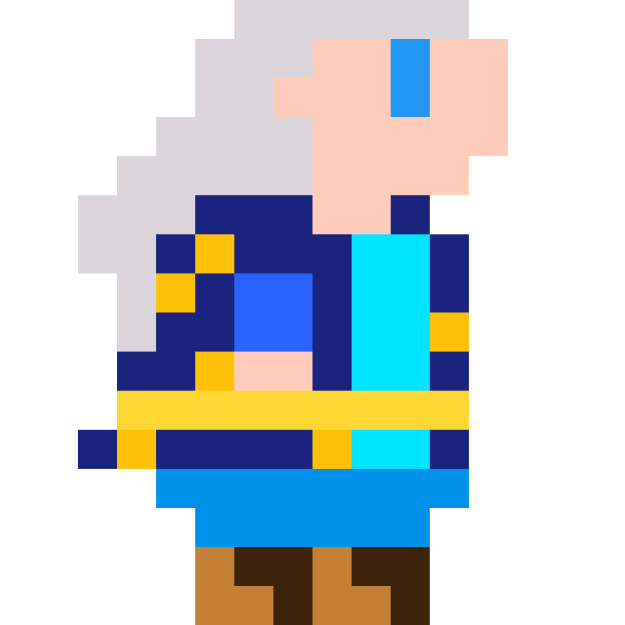
Lore
Du bist ein Magier und versuchst die durch einen Fluch verzauberten Lebewesen zu beseitigen um die Balance im Ecosystem wieder herzustellen.

Slide 4
Momentaniger Stand des Projektes
Fertig:
- Fight Engine
In Arbeit:
  Citybuilder
  Multiplayer
  Storymode
  Mehr Character
  (gute) Musik
  Eigene Engine

Slide 5
Der Code
Aufgrund des Faktes das der code zum momentanigen Stand 500 Zeilen an Code überschreitet werden im folgenden ein paar wichtige Meschaniken gezeigt welche der Code verwedet

Slide 6
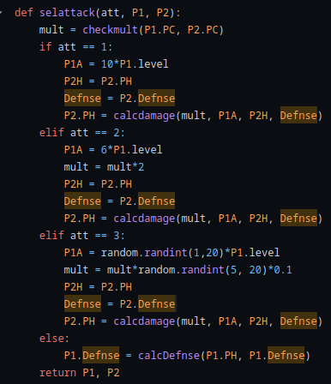
Schaden Calculation
P1 und P2 sind die Klassen der Spieler .PH ist dass leben PXA ist der schadenwert. Wie Später bei der Demo zu sehen sein wird existieren 3 Attacken und eine erhöhung der Abwehr.

Slide 7
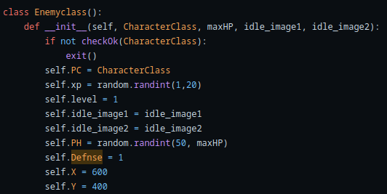
Klasse des Gegners
Die Klasse des Gegners mit allen werten wie xp Leben und Defnse.

Slide 8

Klasse des Boards
Das Board hat einen counter und eine liste der mögliche x cordinaten welche mit den Pfeiltasten durchwechseln.

Slide 9
Vielen Dank für die Aufmerksamkeit
Nun werden wir die Demo vorführen und falls solche exsistieren sollten fragen dannach beantworten.

